Slide 1
Faget
Filosofi
Introduktion til
Filosofi C
2024

Slide 2

Hvorfor?
B: Hvorfor kan vi ikke være udenfor?
V: Fordi det regner.
B: Hvorfor regner det?
V: Fordi der falder vand ned fra himlen.
B: Hvorfor falder der vand ned fra himlen?
V: Fordi der er skyer.
B: Hvorfor er der skyer?
V:Fordi vand fordamper fra Jordens overflade.
B: Hvorfor …

Slide 3
En lille øvelse
Stil følgende spørgsmål til din sidemakker:
”Hvorfor er du her lige nu?”
Og følg op mindst 5 gange.
Opsamling

Slide 4

Hvad er filosofi?
Filosofi er den første videnskab.
Udgangspunktet er undren.
De første filosoffer blev kaldt naturfilosoffer, fordi de stille spørgsmål til naturen. Det blev senere til naturvidenskab (fysik, kemi, biologi osv.)
Parmenides (f. ca. 515 f.v.t.): Det, der er, er og det, der ikke er, er ikke.
Filosofiske spørgsmål kan generelt ikke besvares med observation eller forsøg.

Slide 5
Hvad er filosofi?
Den første af dagens to tekster
af Mogens Pahuus og Peter Boile Nielsen

Slide 6
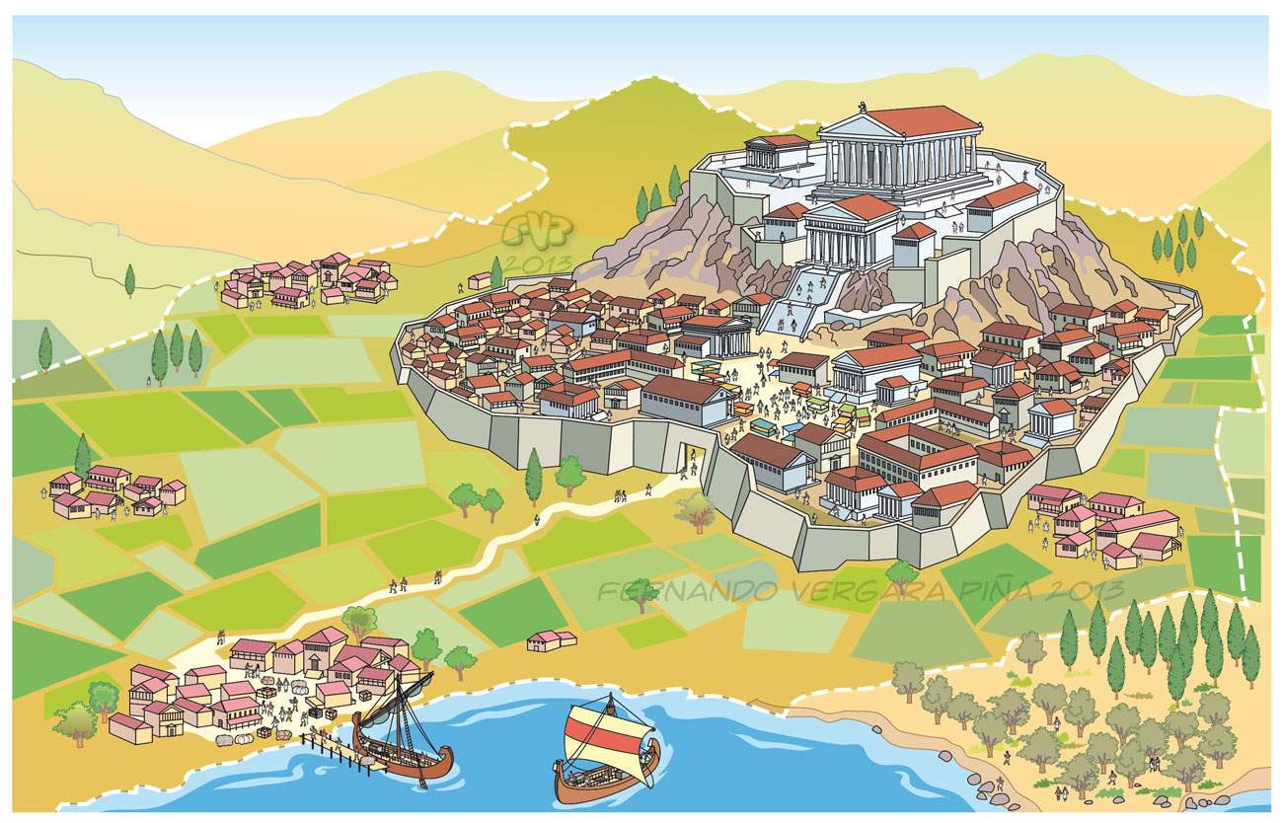
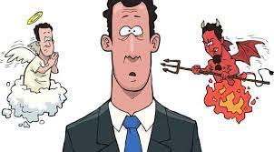
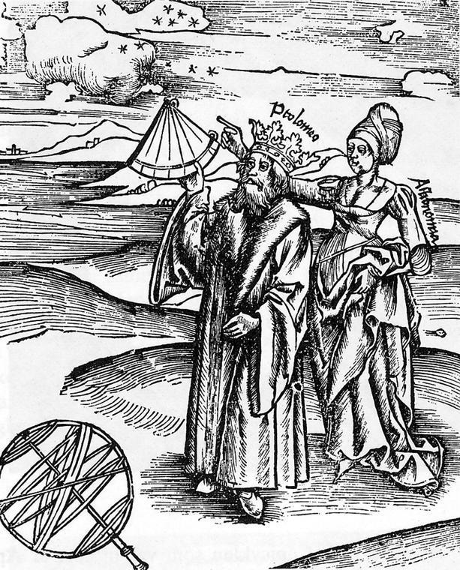
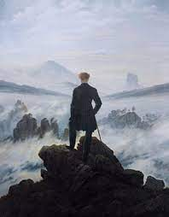
Filosofiens hovedområder
Filosofi
Praktisk |  | Teoretisk
Politik | Etik/moral | Erkendelse | Ontologi 0g metafysik

Slide 7
Undervisningens tilrettelæggelse
Der vil til hvert modul være en eller flere tekstuddrag
Der arbejdes med 3 teksttyper
Primærtekster: Filosofiske tekster
Sekundærtekster: Forklarende tekster
Hverdagstekster: Tekster, der kan gøres til genstand for filosofisk behandling.
Modulerne vil veksle mellem forskellige aktiviteter:
Tekstlæsning (vi læser sammen alle tekster på modulerne)
Diskussion (vi diskuterer teksterne i fællesskab eller mindre grupper)
Refleksion (Vi tænker)
Remediering (Vi arbejder kreativt med tekstindholdet ved at omforme det til andre medier)

Slide 8
Det skal vi have med
væsentlige problemstillinger og temaer inden for teoretisk og praktisk filosofi
grundlæggende filosofiske diskussioner, der knytter sig til opfattelser af menneske, samfund, teknologi og natur
centrale filosofiske begreber og positioner
elementære argumentationsteoretiske begreber
en elementær filosofi- og idéhistorisk oversigt over væsentlige perioder, herunder antikken, oplysningstid og moderne tid.

Slide 9
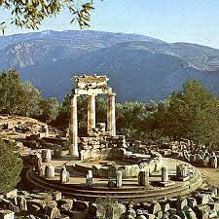

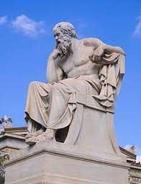
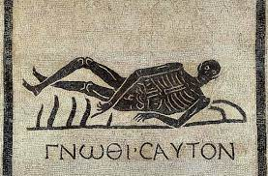
Sokrates
(død 399 f.v.t.)

Slide 10
Afhandling om metoden – filosofiens principper
Den anden af dagens to tekster
af René Descartes

Slide 11
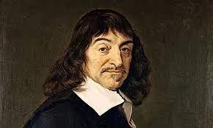
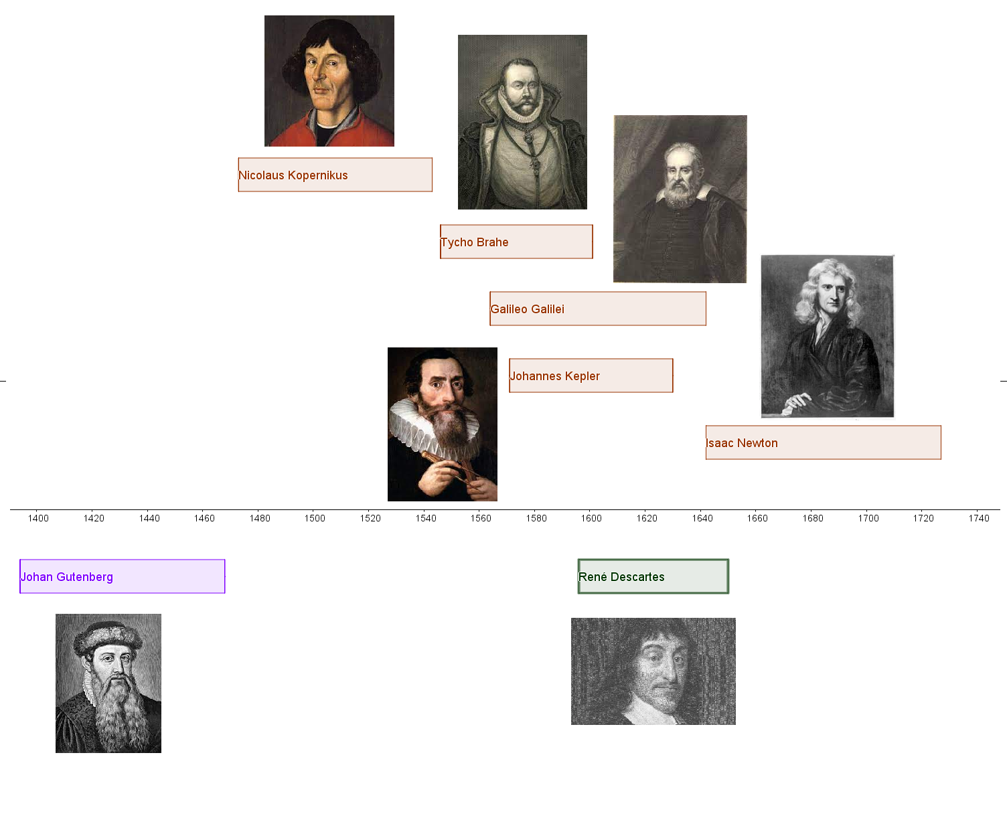
René Descartes
(1596-1650)
  Descartes søger et fundament, der ikke kan sås tvivl om. Det finder han i selve tvivlen – det at tænke og når hermed frem til ”Jeg tænker, ergo er jeg”.

Slide 12
Opgave – igen med sidemakkeren
Er det rimeligt at dele verden i en åndelig og en materiel del?

